Slide 1
Сетила
сетило за допир
сетило за вкус
Кои се петте сетила на човекот?
сетило за вид
сетило за слух
сетило за мирис
Кој орган е задолжен за сетилото за допир?
кожа
Кој орган е задолжен за сетилото за вкус?
јазик
Кој орган е задолжен за сетилото за вид?
очи
Кој орган е задолжен за сетилото за слух?
уши
Кој орган е задолжен за сетилото за мирис?
нос

Slide 2

Звуци
Кое сетило ќе го употребиш за да дознаеш кој ги прави звуците?
сетилото за
слух
Вклучи ги звучниците и слушај внимателно.
Дали можеш да откриеш кој го прави овој звук?
кликни

Slide 3
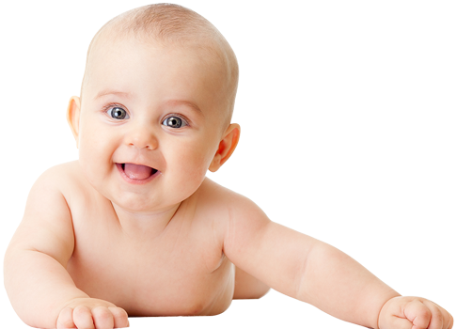
Бебе

Slide 4
Кој го прави овој звук?

Slide 5
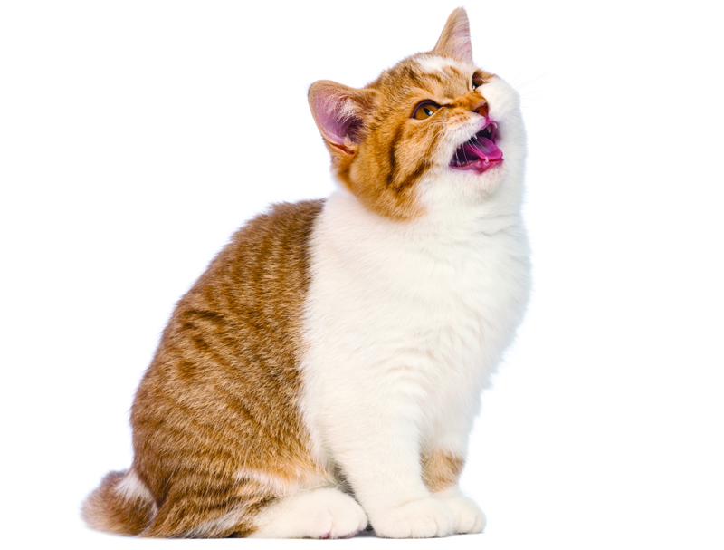
Мачка
Како се нарекува звукот што го испушта мачката?

Slide 6
Кое животно го прави овој звук?

Slide 7
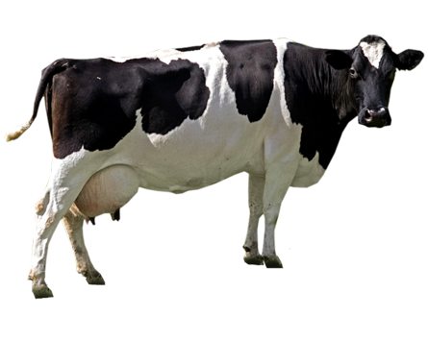
Крава
Како се нарекува звукот што го испушта кравата?

Slide 8
Кој прави ваков звук?

Slide 9
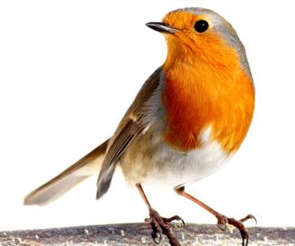
Птица

Slide 10
Кое животно го прави овој звук?

Slide 11
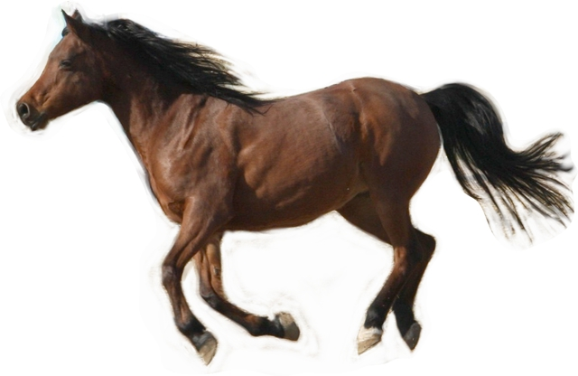
Коњ

Slide 12
Кој прави ваков звук?

Slide 13
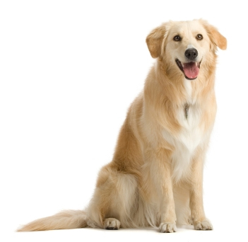
Куче
Како се нарекува звукот што го прави кучето?

Slide 14
Што прави ваков звук?

Slide 15
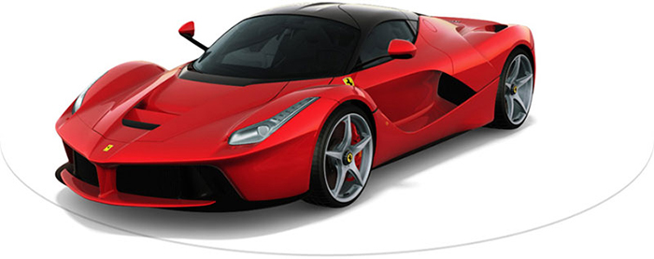
Автомобил

Slide 16
Што прави ваков звук?

Slide 17
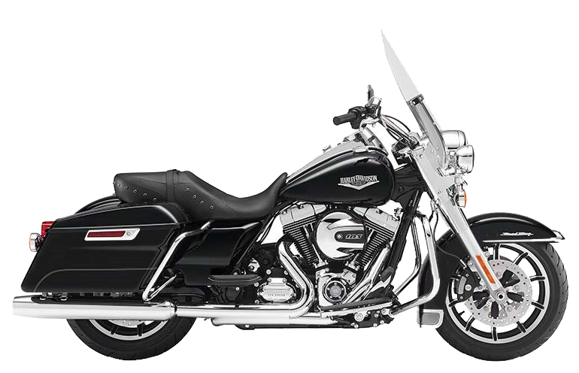
Мотоцикл

Slide 18
Од што е овој звук?

Slide 19
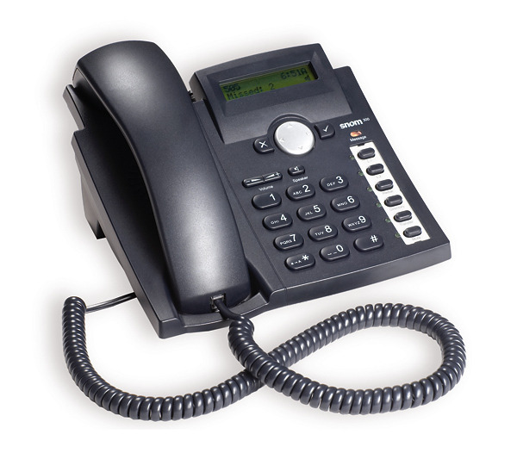
Телефон
Што мислите, дали се слуша ѕвонење на обичен или мобилен телефон?

Slide 20
Кој музички инструмент го дава овој звук?

Slide 21
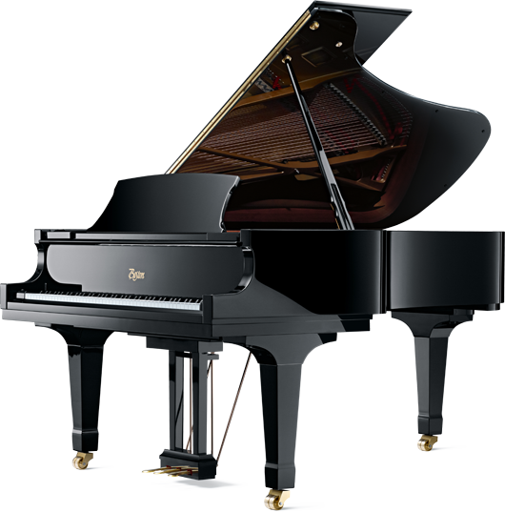
Пијано

Slide 22
Од што е овој звук?

Slide 23
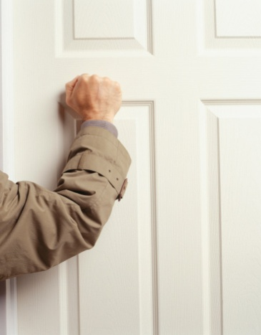
Тропање на врата

Slide 24
Од што е овој звук?

Slide 25
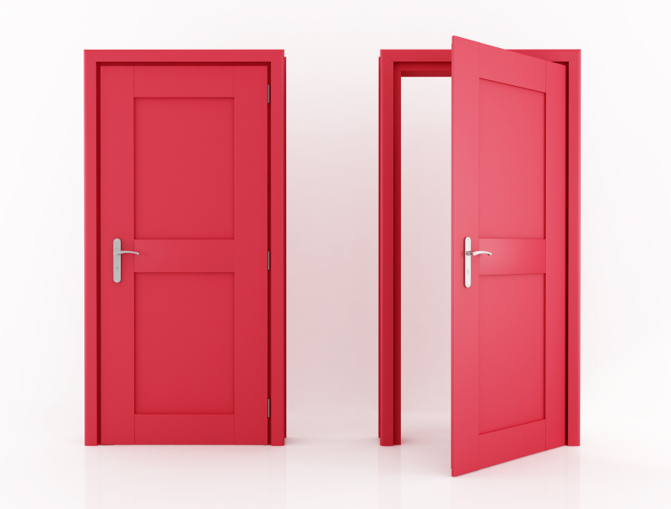
Врата која се отвора и затвора
Што мислите, од кој материјал е направена вратата која ја слушна?

Slide 26
Од што е овој звук?

Slide 27
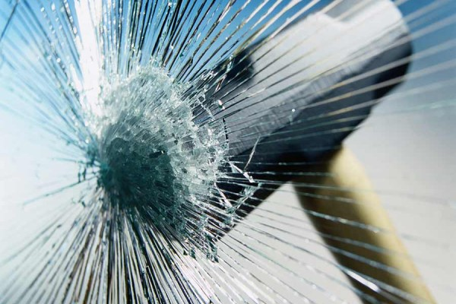
Стакло кое се крши

